Slide 1


software:112
Wenn Reben Daten sprechen.
Vom Rebstock bis zur Rechnung.
Alles in einem System.
Erstpräsentation | für Weinbaubetriebe, Geschäftsführer & Kellermeister

Slide 2



KURZ ERKLÄRT
Warum „112“?
112
Software:112 ist unsere digitale Antwort auf diesen Notruf.
Wir bauen ein Werkzeug, das den Weinbau so abbildet, wie er wirklich funktioniert – und nicht so, wie Software traditionell denkt.
EU-weite Weinnotrufnummer
Halb ernst, halb augenzwinkernd – aber
im Alltag oft genau das, was viele
Weinbaubetriebe brauchen würden.
Ein System
Eine Datenbasis
Eine Wahrheit

Slide 3




AUSGANGSLAGE
Weinbetriebe verlieren täglich Stunden an isolierten Datensilos
Viele Betriebe haben Daten – aber keine durchgängige Sicht.
Was wir bei Betrieben sehen
Das Problem dahinter
Prozesse sind über mehrere Systeme verteilt
Mehrfacherfassung derselben Daten
Lückenhafte Datenerfassung im Tagesgeschäft
Kostenrechnung ist Schätzung – kein Steuerungs­instrument
Entscheidungen basieren auf Erfahrung, nicht auf Daten
Excel
Kellerbuch
Listen, Tabellen, Versionen
Hand- oder PDF-geführt
Webshop
Buchhaltung
Eigener Lagerstand
Im externen System
Der Weinbau ist komplex. Das Problem ist nicht die Arbeit – sondern, dass die Informationen nicht zusammenlaufen.

Slide 4



DIE FOLGEN
Datenmangel kostet Betriebe täglich Stunden, Fehler und Entscheidungsklarheit
Ohne nachvollziehbare Daten und Zahlen werden oft Fehlentscheidungen getroffen.
Hoher Verwaltungs­aufwand
Stress bei der Inspektion
Keine klare Antwort auf das Wesentliche
Mehrfacherfassung derselben Daten. Stunden pro Woche, die im Betrieb fehlen.
Kellereiinspektor, Bio-Stelle, AMA – Belege zusammensuchen statt Wein machen.
Was kostet jeder Wein wirklich? Welche Produkte sind profitabel? Welcher Kanal lohnt sich?
Wer nicht sehen kann, wo Wert entsteht, kann nicht gezielt steuern.

Slide 5







DIE LÖSUNG
Eine Lösung für den ganzen Betrieb
Software:112 bildet den Betrieb so ab, wie er wirklich funktioniert.
1
2
3
4
5
6
Weingarten
Keller
Lager
Verkauf
Buchhaltung
Steuerung
Ein System. Eine Datenbasis. Eine Wahrheit.
Durchgängiger Datenfluss vom Rebstock bis zur Rechnung – alle Daten auf Knopfdruck.

Slide 6



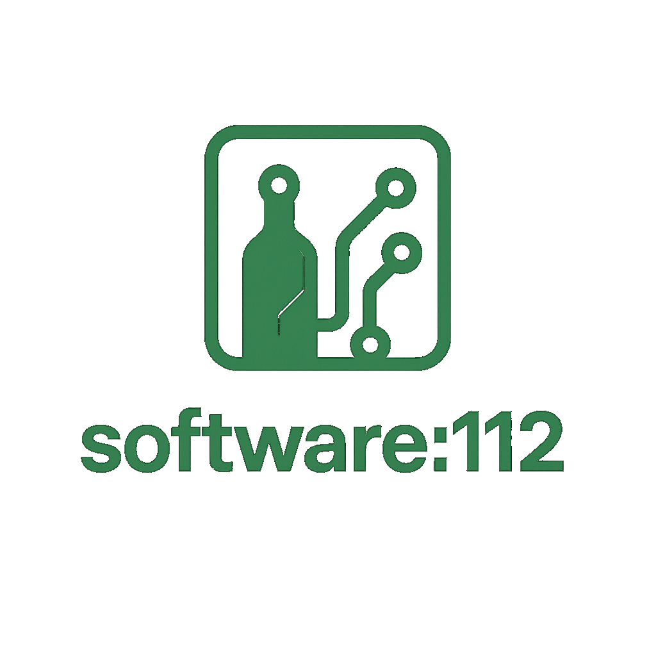
MODUL · 01 / 05
Weingarten & Pflanzenschutz
Stamm­daten, Spritzplan und Bio-Konformität – ohne Doppelerfassung.
Weingarten-Stammdaten
Ried, Fläche, Rebsorten-Anteile, Pflanzjahr – einmal erfasst, überall genutzt.
INSPEKTOR-FEST
Kellerei­inspektor und Bio-Zerti­fizie­rungsstelle bekommen ihre Reports auf Knopfdruck.
Spritzplan & Pflanzenschutz
Behandlungen je Mittel & Weingarten, automatische Wartezeit-Berechnung.
Bio-Konformität automatisch
Demeter / Bio-organisch / In Umstellung – inkl. Downgrade-Logik bei Cuvée.
Mittel­verwendungs­nachweis (nur bio-konforme Mittel)
Bewirt­schaftungs­historie je Weingarten
Flächen- & Sorten­übersicht
Mittelverbrauch & Lagerstand
Anfangsbestand, Zukauf, Verbrauch je Jahr – Warnung bei Überschreitung.

Slide 7





MODUL · 02 / 05
Kellerbuch & Vinifizierung
Das Herzstück: jede Bewegung lückenlos vom Most bis zur Flasche.
01
02
03
04
Ernte → Gebinde
Vinifizierung
Umzug & Cuvée
Flaschen­abfüllung
Sorte, Jahrgang, KMW, Labor­daten
Strukturierte Labor­werte, kein Freitext
Auto­matisches Bewirt­schaftungs-Downgrade
Losnummer, Verschluss, Abfüllmenge
Ertragswarn­grenzen
Bewirt­schaftungs-Downgrade
Audit-Trail
DAC-Kategorien automatisch geprüft – Gebiets-, Orts- und Riedenwein.
Demeter + konventionell = konventionell. Greift automatisch bei Cuvée.
Buchungen sind unveränderlich. Nur Gegenbuchung – nie löschen. Inspektorfest.

Slide 8

MODUL · 03 / 05
DAC, Prüfnummern & Etikettendruck
Vom Antrag bis zur Flaschenetikette – rechtskonform.
DAC-Kategorien Thermenregion
Kategorie | Max. Ertrag | Min. Alkohol | Verkauf ab
Gebietswein | 9.000 kg/ha | 12,0 % vol. | 1. Februar
Ortswein (trocken) | 7.500 kg/ha | 12,5 % vol. | 1. April
Ortswein (süß) | 7.500 kg/ha | 12,5 % vol. | 1. Juni
Riedenwein | 6.000 kg/ha | 12,5 % vol. | 1. August
Etikettendruck
Alle weingesetzlich relevanten Felder direkt aus dem Kellerbuch:
Weingut, Bezeichnung, Jahrgang, Rebsorte
Qualitätsstufe & Prüfnummer
Alkohol, Nennfüllmenge, Herkunft
Losnummer & Allergene (Sulfite)
Nährwertdeklaration & QR-Code (E-Label)
Software:112 verwaltet Prüfnummern­anträge, Status und Protokoll je DAC-Wein.
Konform mit EU-VO 2021/2117 · verpflichtend seit 12/2023

Slide 9




MODUL · 04 / 05
Weinhandel, CRM & Buchhaltung
Verkauf in jedem Kanal, Rechnung in einem Klick – ohne Doppelpflege.
Alle Verkaufskanäle in einem System
Rechnung & Mahnwesen
Webshop
Automatische Rechnungs­erstellung aus Auftrag
Fortlaufende Rechnungs­nummern (AT-konform)
Mahnwesen Stufe 1–3 mit konfigu­rierbaren Fristen
Lagerstand-Sync in Echtzeit, automatische Auftrags­anlage
Telefonisch / E-Mail
Manuelle Auftrags­erfassung im System
Verkostung & Ab-Hof
POS-Integration, RKSV-konform
INTEGRATIONEN
Bulk an Weinkellerei
Bestehende Systeme bleiben nutzbar.
Verkauf aus Tank, Begleit­dokument automatisch
BMD NTCS
EMCS / EVD
POS / RKSV
International
EMCS/EVD-Warenbegleit­dokument, Zollabwicklung
SharePoint
ÖWM
AMA

Slide 10



MODUL · 05 / 05
Reports für Behörden – auf Knopfdruck
Stresslos durch die Inspektion. Vier Prüf­instanzen, ein Klick je Bericht.
Kellereiinspektor
Bio-Zertifizie­rungs­stelle
Weinbuch · Bewegungs­protokoll · Lagerstands­liste · Erntemeldung · Begleit­dokumente
Flächen- & Sortenübersicht · Mittel­verwen­dungs­nachweis · Bewirt­schaftungs­historie
§§ 23, 24 Weingesetz
EU-Öko-VO 2018/848
Finanzamt
ÖGK
Umsatz­übersicht · Registrierkassen-Protokoll · Rechnungs­journal · EMCS / EVD
Dienst­nehmerliste · Lohnzettel-Export · Saison­arbeits­nachweise
BAO · UStG · RKSV
ASVG · AuslBG

Slide 11






DER NUTZEN
Software:112 schafft Transparenz, spart Verwaltungszeit und stärkt Entscheidungen
Was sich für Geschäfts­führung und Kellermeister konkret verbessert.
Volle Transparenz
Weniger Verwaltung
Steuerung statt Schätzung
Je Weingarten, Jahrgang und Produkt – Kosten und Erträge nachvollziehbar zugeordnet.
Weniger Excel, weniger Mehrfach­erfassung, weniger Fehler im Tages­geschäft.
Fundierte betriebs­wirtschaft­liche Entscheidungen statt Bauchgefühl.
Inspektor-Sicherheit
Bereit für Übergabe
Mehr Geld am Konto
Audit-Trail, Bio-Konformität und Behörden­reports auf Knopfdruck.
Saubere, dokumentierte Prozesse – auch für die nächste Generation oder neue Mitarbeiter.
Nicht mehr Arbeit – sondern bessere Entscheidungen, die sich rechnen.

Slide 12


KONKRET GERECHNET
Mehr Geld am Konto.
Beispielrechnung typischer Betrieb – konservativ angesetzt.
JAHRESUMSATZ
VERWALTUNGS­ZEIT
STUNDENSATZ INTERN
500.000 €
10 Std. / Woche
40 €
ZEITERSPARNIS
KOSTENKONTROLLE
MEHRERTRAG
Weniger Erfassung
1 % Kostenreduktion
1 % bessere Steuerung
9.600 €
5.000 €
5.000 €
5 Std./Woche × 40 € × 48 Wochen
Frühes Erkennen von Margenproblemen
Profitablere Produkte & Vertriebs­kanäle
Gesamt-Effekt konservativ: ≈ 19.600 € pro Jahr ohne Wachstum, ohne Mehrjahres-Effekt

Slide 13

POSITIONIERUNG & EINSTIEG
Für wen wir bauen – und wie wir starten.
Wir starten nicht mit Software. Wir starten mit dem Betrieb.
Für wen Software:112 gedacht ist
So starten wir gemeinsam
Weinbaubetriebe & Weingüter
1
Gespräch
Vom Familien­betrieb bis zum integrierten Voll­betrieb
Wir hören zu und verstehen den Betrieb – Prozesse, Pain-Points, Datenlage.
Familienbetriebe mit Anspruch
Wirtschaft­lichkeit ist genauso wichtig wie Qualität
2
Prozessbetrachtung
Betriebe vor der Übergabe
Gemeinsame Sicht auf den Ist-Zustand und konkrete Hebel.
Saubere Daten als Grundlage für die nächste Generation
3
Pilotbetrieb
Wachsende Betriebe
Steuerung mit Daten statt mit Bauchgefühl
Schrittweise Einführung – im Tempo des Betriebes, mit messbaren Ergebnissen.

Slide 14
DANKE
Wenn Reben Daten sprechen.
software:112 · Digitale Klarheit für den Weinbau.
LASSEN SIE UNS REDEN
Ein erstes, unverbindliches Gespräch über Ihren Betrieb.
Hohenstein Consulting · software:112

